Slide 1
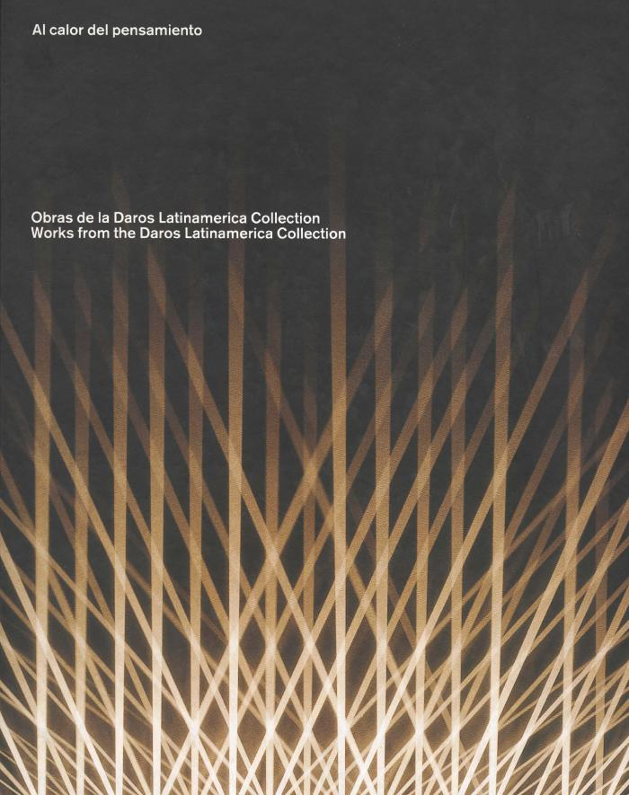
Al Calor del Pensamiento. Obras de la Daros Latinamerica Collection (GD-D-00249)

